Slide 1
Муниципальное бюджетное дошкольное образовательное учреждение
«Детский сад общеразвивающего вида с приоритетным осуществлением деятельности по художественно-эстетическому направлению развития детей
№ 10 «Кораблик» города Лесосибирска»
(МБДОУ «Детский сад № 10 «Кораблик»)
«Дорогой мой Енисейский район»

Slide 2
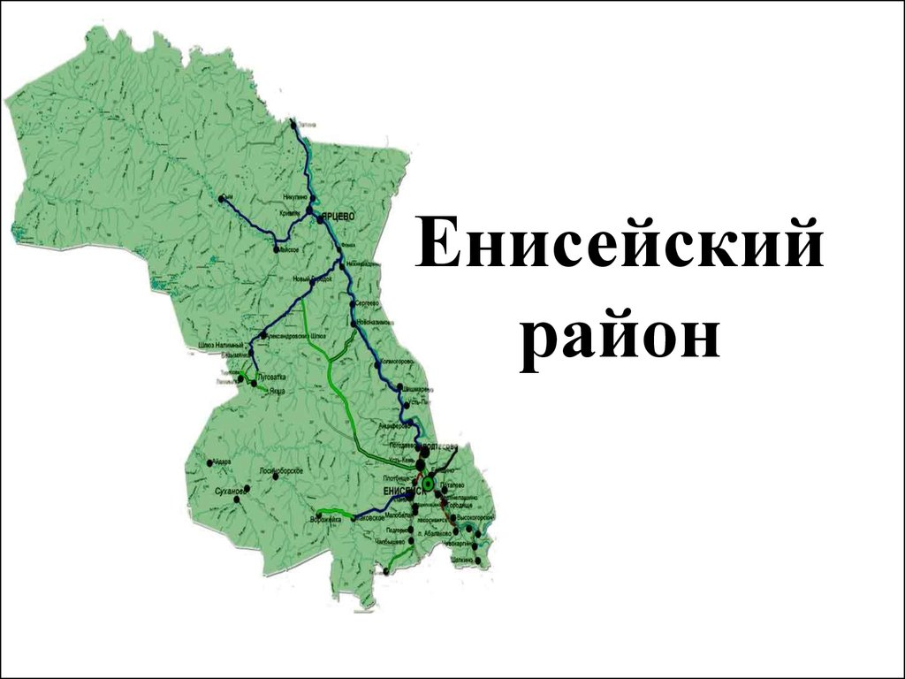
Енисейский район является муниципальным районом Красноярского края, расположен на северо-западе Красноярского края в среднем течении реки Енисей. Енисейский район граничит на севере с Туруханским районом, на северо-востоке — с Эвенкийским районом, на востоке — с Северо-Енисейским и Мотыгинским районами. На юге границы Енисейского района подходят к Пировскому, Казачинскому, Бирилюсскому и Тюхтетскому районам, на западе и северо-западе район граничит с Томской и Тюменской областями. Площадь района составляет 106 143 кв. км. Районным центром является город Енисейск. Удаленность районного центра от краевой столицы составляет 328 км. На территории Енисейского района находятся 65 населенных пунктов, которые объединены в 26 муниципальных образований, одно городское и 25 сельских поселений: поселок Подтёсово, Абалаковский, Верхнепашинский, Высокогорский, Городищенский, Епишинский, Железнодорожный, Кривлякский, Луговатский, Майский, Маковский, Малобельский, Новогородокский, Новокаргинский, Новоназимовский, Озёрновский, Плотбищенский, Погодаевский, Подгорновский, Потаповский, Сымский, Усть-Кемский, Усть-Питский, Чалбышевский, Шапкинский, Ярцевский сельсоветы. По данным Красноярскстата на 1 января 2014 г., численность населения района составляет 24 937 человек.
Енисейский район богат природными ископаемыми. В его недрах сосредоточены гравий, песок, каолиновые и керамзитовые глины, слюда, мрамор, торф, золото, редкоземельные металлы: циркон, барит, германий, запасы нефти и газа.

Slide 3
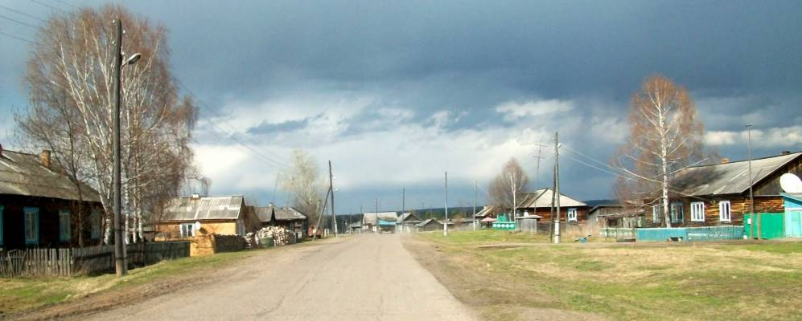
Абалаково
Абала́ково — посёлок в Енисейском районе Красноярского края России. Образует сельское поселение Железнодорожный сельсовет. В посёлке находится железнодорожная станция Абалаково. Посёлок основывается и начинает строится при железнодорожной станции комсомольцами в 1972 году. Первоначально получил название Комсомольский. Позже дано современное название Абалаково (от села находящегося поблизости). Восьмилетняя школа ст. Абалаково основана в октябре 1972 году. Здание — деревянное одноэтажное. Кроме учебных кабинетов имеются мастерская, спортзал, столовая, библиотека.Имеется дом культуры, больница. Население работает в сфере торговли и бюджета.

Slide 4
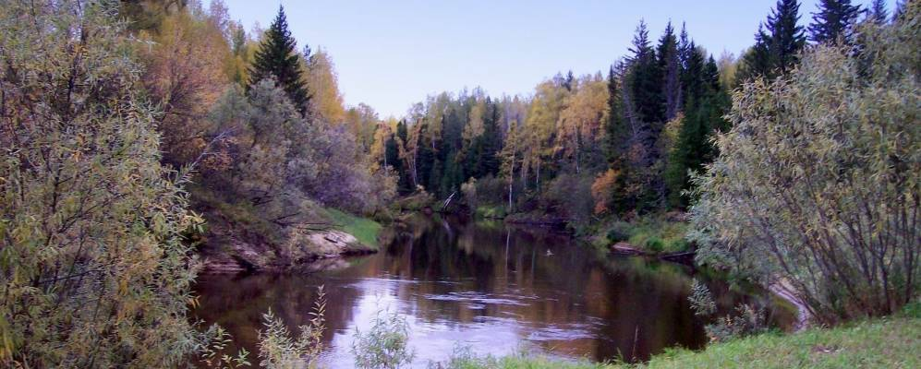
Александровский шлюз
Александровский Шлюз — посёлок в Енисейском районе Красноярского края России. Входит в состав Луговатского сельсовета.
История
Остатки Александровского шлюза на Обь-Енисейском канале
Возникновение посёлка Александровский Шлюз связано со строительством одноимённого шлюза, построенного к 1898 году на Обь-Енисейском канале.
Во время возведения шлюзов здесь проживали строители и инженеры.
Около посёлка протекает река Александровка.
В посёлке три улицы: Центральная, Заречная, Лесная.
В посёлке имеются сельская школа, фельдшерско-акушерский пункт.
Из памятников культуры имеется: Монумент павшим в Великой Отечественной войне.
Сохранился дом, где проживали инженеры, руководившие возведением шлюза.
В посёлке имеется вертолётная площадка.

Slide 5
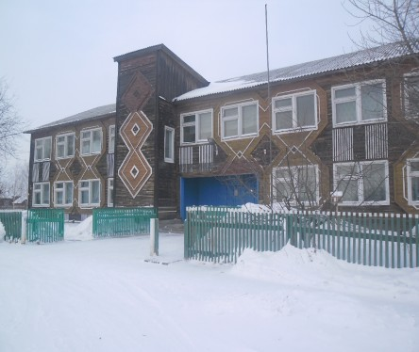
Высокогорский
В конце 1976 года появился на карте района поселок Высокогорский. Вначале это был Рудиковский лесоучасток, затем поселок Новорудиковский. Новое наименование было принято в связи с местом расположения: высокогорье на правом берегу Енисея, где возвышается Енисейский кряж.
Высокогорский - посёлок в Енисейском районе Красноярского края. Административный центр и единственный населенный пункт муниципального образования Высокогорский сельсовет.

Slide 6
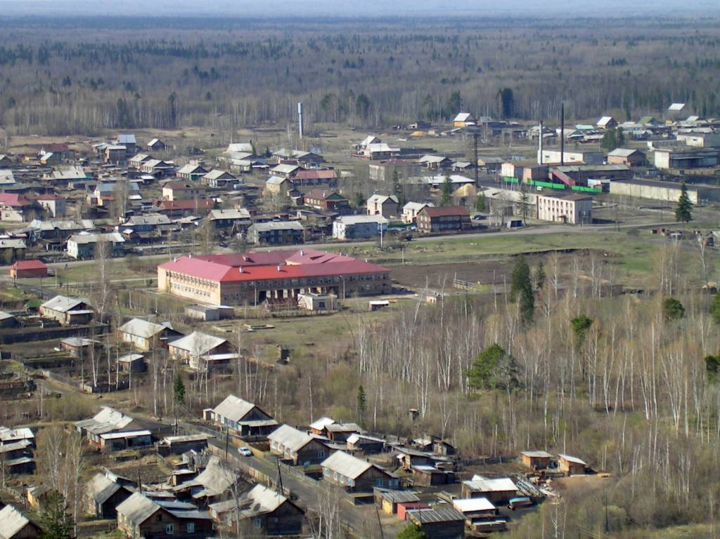
Верхнепашино
Верхнепашино,административный центр Верхнепашинского сельского Совета Енисейского района Красноярского края. Географическая широта – 58,,25, , долгота – 92,,16, . Расположено на левом берегу реки Енисей, в 316 километрах от Красноярска, в восьми километрах южнее Енисейска.
Верхнепашино - одно из старейших сел Енисейского района. Возникло поселение в 1620 году, через год после окончания постройки Енисейского острога. Первое его месторасположение было в трех верстах от города на юг. В конце 50-х годов XVII века деревня была смыта наводнением.

Slide 7
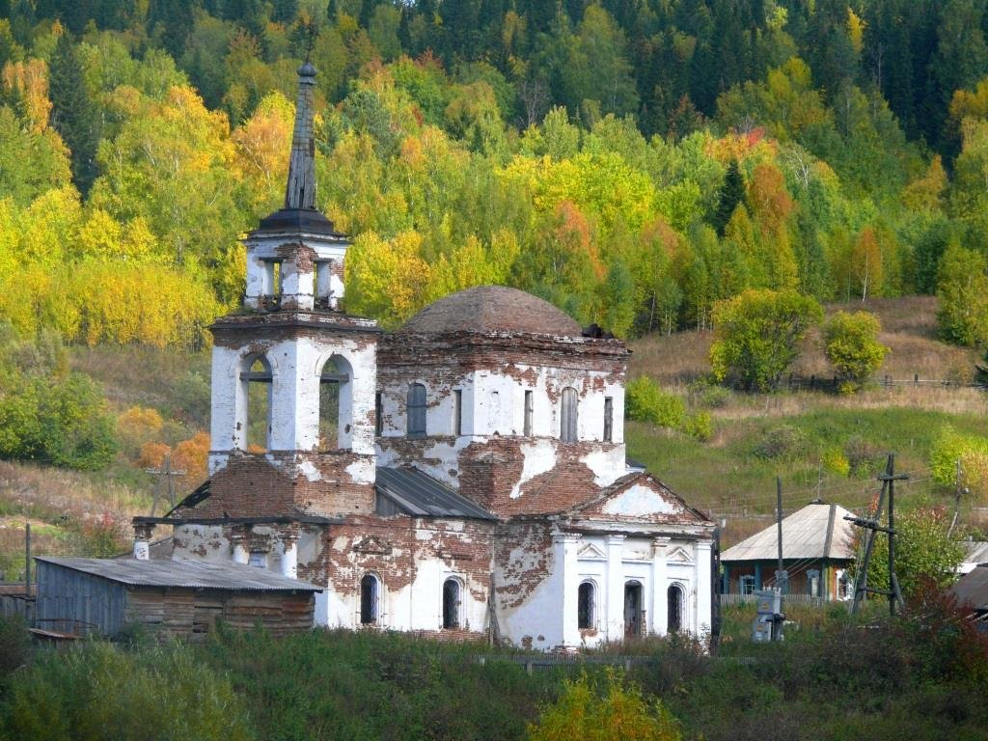
Городище
Городи́ще — село в Енисейском районе Красноярского края на реке Енисей. Является административным центром муниципального образования — сельского поселения «Городищенский сельсовет».
География
Село расположено на левом берегу Енисея. В селе две улицы — 70 лет Октября и Школьная, и два переулка — Молодёжный и Новый.
Население
Численность населения
215 человек.

Slide 8
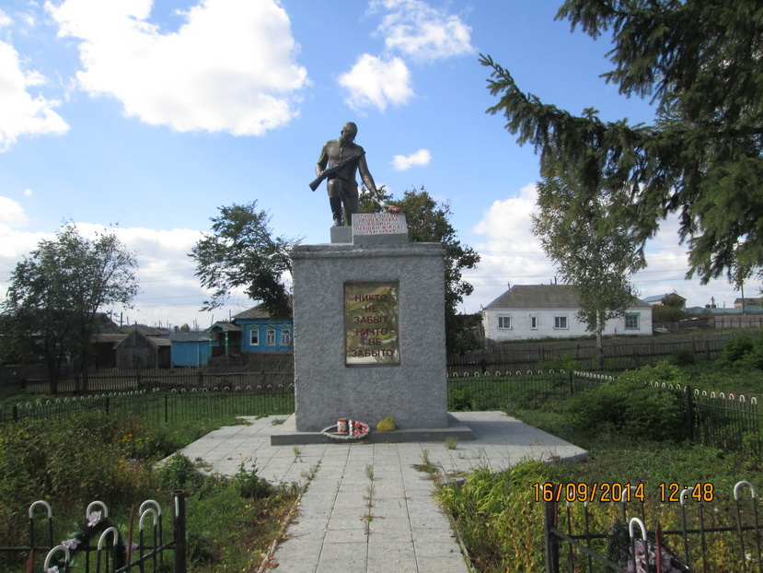
Каргино
Каргино — село в Енисейском районе Красноярского края России. Входит в состав Новокаргинского сельсовета.
География
Село находится в юго-восточной части района, на левом берегу реки Енисей, на расстоянии приблизительно 62 километров (по прямой) к юго-востоку от города Енисейска, административного центра района.
Основано в 1651 году М. Каргиным и М. Моториным. В 1911 года имелось 60 дворов, деревянная церковь во имя Архангела Михаила, церковно-приходская школа, казенная винная лавка, хлебозапасный магазин и тюремно-ночлежное помещение (пункт по приему и пересылке арестантов). Население того периода составляло 320 человек. Через Каргино проходил тракт из Красноярска

Slide 9
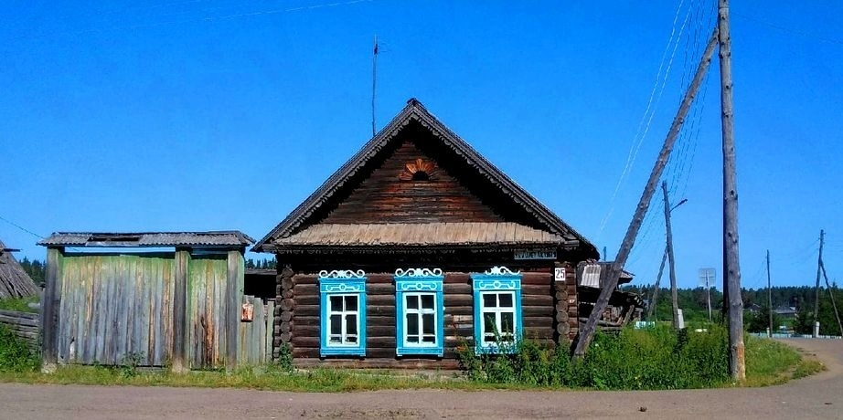
Малобелая
Малобелая — деревня в Енисейском районе Красноярского края России. Административный центр Малобельского сельсовета. Выделена в 1995 году из Подгорновского сельсовета[2].
География
Деревня находится в юго-восточной части района, на берегах реки Малой Белой (приток Кеми), на расстоянии приблизительно 23 километров (по прямой) к юго-западу от города Енисейска, административного центра района.

Slide 10
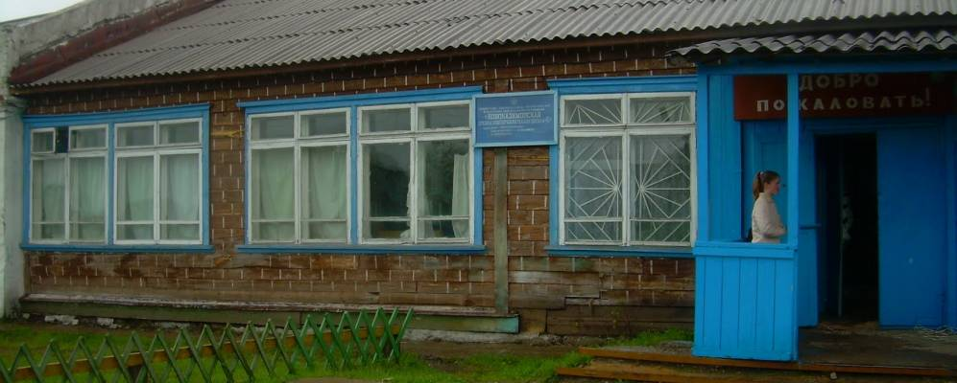
Новоназимово
Новонази́мово — посёлок, административный центр Новоназимовского сельсовета Енисейского района Красноярского края.
Географическое положение
Посёлок расположен на левом берегу Енисея примерно в 145 км на север-северо-запад по прямой от районного центра города Енисейск.
Образован в 1946 году как Назимовский леспромхоз, в дальнейшем рабочий посёлок, в 1963 получил статус села с названием Новоназимово. Ныне посёлок сельского типа.

Slide 11
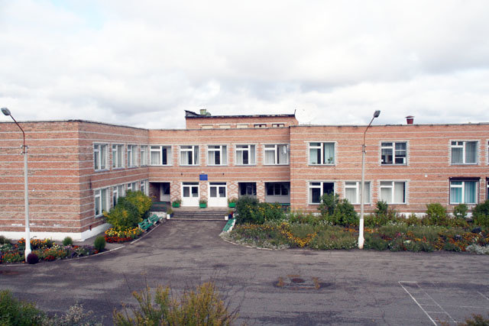
Озерное
Озёрное — село в Енисейском районе Красноярского края России. Административный центр Озерновского сельсовета. Село Озёрное расположено на правом берегу в низовьях реки Кемь. Находится вблизи западных окраин Енисейска, в 5 км от центра города. Село почти полностью окружёно лесными массивами. На востоке рядом с селом находится городской микрорайон Аэропорт (отделён от села полосой леса шириной 150—300 м), за ним находится аэропорт Енисейск. В селе около 10 улиц, главная из них — Ленинградская, являющаяся частью автодороги, проходящей от Енисейска к мосту через Кемь в 2 км к западу от села (на Усть-Кемь, Анциферово, Плотбище, Пировское).

Slide 12
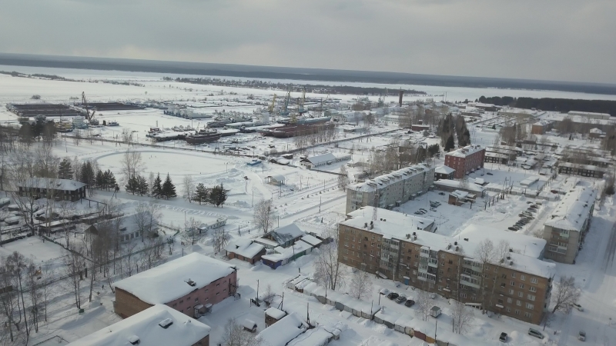
Подтесово
Подтёсово — посёлок городского типа в Енисейском районе Красноярского края. Образует муниципальное образование со статусом городского поселения посёлок Подтёсово как единственный населённый пункт в его составе. Расположен на правом берегу Енисея, приблизительно в 20 км к северу от райцентра — города Енисейска и в 100 км ниже по течению от устья реки Ангары. Статус посёлка городского типа — с 1946 года. Принадлежал городскому округу Лесосибирск.

Slide 13
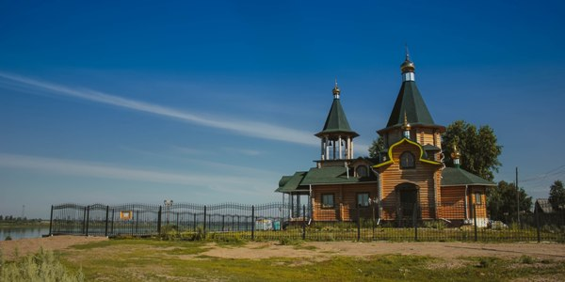
Потапово
Потапово — село в Енисейском районе Красноярского края .
Административный центр и единственный населённый пункт Потаповского сельсовета.
Село находится в юго-восточной части района, на правом берегу реки Енисей, вблизи места впадения в него реки Зырянки, на расстоянии приблизительно 2 километров (по прямой) к востоку от города Енисейска, административного центра района.

Slide 14
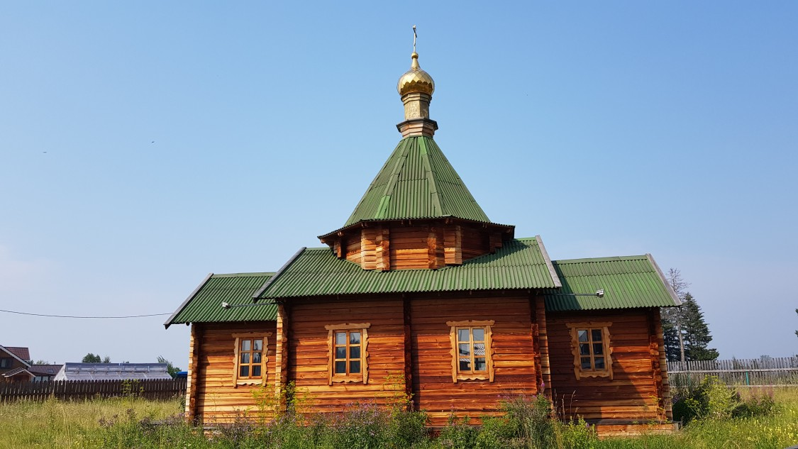
Усть-Тунгуска
Усть-Тунгуска — деревня в Енисейском районе Красноярского края России. Входит в Абалаковский сельсовет.
Расположена на левом берегу Енисея в 5 км ниже слияния с Ангарой, в 11 км к востоку от села Абалаково, в 25 км к юго-востоку от Лесосибирска и в 230 км к северу от Красноярска.
Через деревню проходит автодорога 04К-044 Красноярск — Енисейск. Ближайшая ж.-д. станция находится в 17 км к западу в посёлке Абалаково (на ветке Ачинск — Лесосибирск).
Усть-Тунгуска основана в 1637 году. По вине сюда были высланы семь семей, которые жили в часовне. Со временем часовня стала храмом Св. Василия Мангазейского (Васильевская церковь). Название деревни, очевидно, происходит от прежнего названия Ангары — Верхняя Тунгуска.

Slide 15
Чалбышево
Чалбышево — село в Енисейском районе Красноярского края России. Административный центр Чалбышевского сельсовета. Село находится в юго-восточной части района, на берегах реки Рыбная (Чалбышева) (приток реки Кеми), на расстоянии приблизительно 42 километров (по прямой) к юго-западу от города Енисейска, административного центра района.
Основано в 1600 году. По данным 1926 года в населённом пункте имелось 124 хозяйства и проживало 579 человек (289 мужчин и 290 женщин). В национальном составе населения того периода преобладали русские. В административном отношении являлось центром Чалбышевского сельсовета Пировского района Красноярского округа Сибирского края.

Slide 16
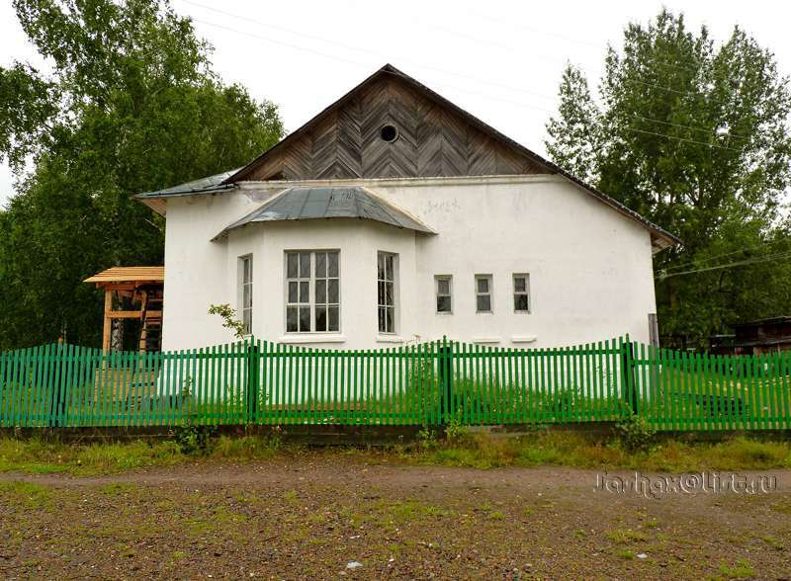
Широкий лог
Широкий Лог—посёлок в составе Новокаргинского сельсовета Енисейского района Красноярского края.
Посёлок расположен примерно в 5 километрах на север от центра сельсовета посёлка Новокаргино и примерно в 62 километрах на юго-восток от районного центра города Енисейск.

Slide 17
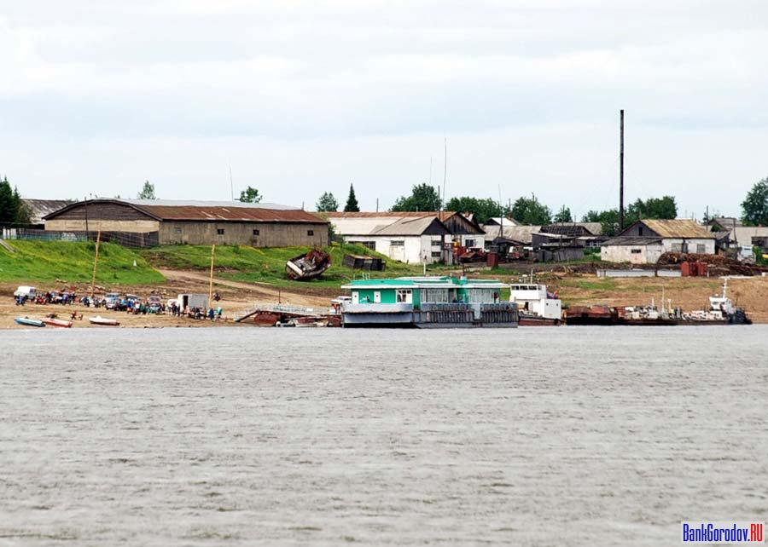
Ярцево
Я́рцево— село в Енисейском районе Красноярского края. Расположено в среднем течении Енисея между двумя крупными левыми притоками — реками Касом и Сымом; у южной окраины находится устье реки Галактионихи. Административный центр Ярцевского сельсовета.
В 1605 году кетские казаки основали зимовье-острог вблизи устья реки Сым, на месте которого впоследствии образовалось село Ярцево.
Население, не занятое на производстве, занимается в основном охотой и рыбной ловлей. Часть населения села — старообрядцы. Проживает также небольшая группа югов.

Slide 18
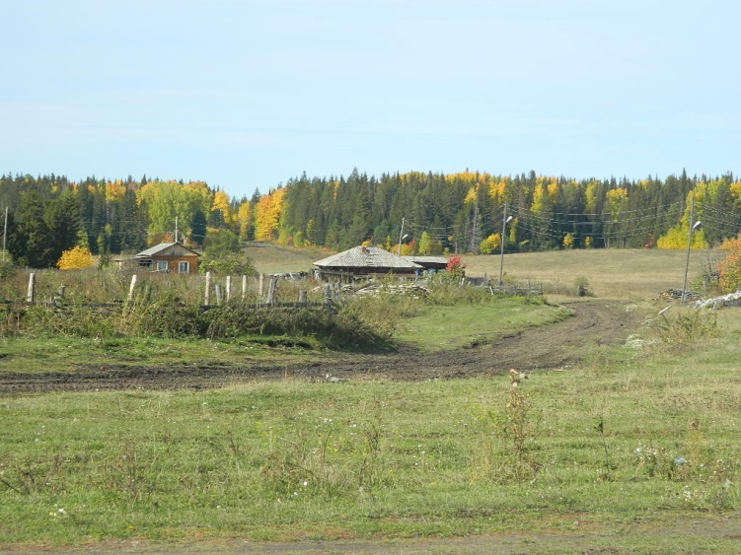
Ялань
Ялань находится в юго-восточной части района, на левом берегу реки Бобровки (приток Кеми), на расстоянии приблизительно 16 километров (по прямой) к юго-западу от города Енисейска, административного центра района.
Основана в 1600 году. По данным 1926 года в населённом пункте имелось 168 хозяйств и проживало 634 человека (284 мужчины и 350 женщин). В национальном составе населения того периода преобладали русские. В административном отношении являлось центром Яланского сельсовета Енисейского района Красноярского округа.

